Slide 1
第五课 我国的政治和经济制度
5.3 基本经济制度

Slide 2
教学目标
1、现阶段我国的基本经济制度是什么?
2、公有制经济的地位及内容？
3、非公有制经济的内容及作用？
4、国家应如何对待公有制经济和非公有制经济？
5、按劳分配的基本内容是什么？我国还存在哪些分配方式？
6、什么是市场经济体制？
7、我国社会主义市场经济经济体制的优越性是什么？

Slide 3

基本经济制度是什么？
1
公有制为主体，多种所有制经济共同发展
2
按劳分配为主体，多种分配方式并存
3
社会主义市场经济体制

Slide 4
01
1.公有制为主体、多种所有制经济共同发展
制定依据：
我国正处于社会主义初级阶段。
社会主义（国家性质）
初级阶段（国情）
生产资料公有制是社会主义经济制度的基础
决定
决定
多种所有制经济共同发展
以公有制为主体

Slide 5
基本概念：
【生产资料】
劳动者在生产过程中所使用的劳动资料和劳动对象的总称。一般可包括土地、厂房、机器设备、工具、原料等等。
【所有制】
通常指对生产资料的占有形式，即生产资料所有制。生产资料所有制反映了生产过程中人与人之间在生产资料占有方面的经济关系。
【公有制】
生产资料归劳动者共同所有的形式。
【非公有制】
生产资料归私人占有的形式。
Notes:
非公有制经济是相对于公有制经济而产生的一个名词

Slide 6
地位
国有经济是国民经济的主导力量
国有经济
我国的基本经济制度
含义
国有经济的生产资料属于全体人民共同所有
公有制经济
集体经济
含义
集体经济的生产资料属于一分部劳动者共同所有
混合所有制经济中的国有成分和集体成分
个体经济
非公有制经济
私营经济
港澳台投资经济
外商投资经济

Slide 7
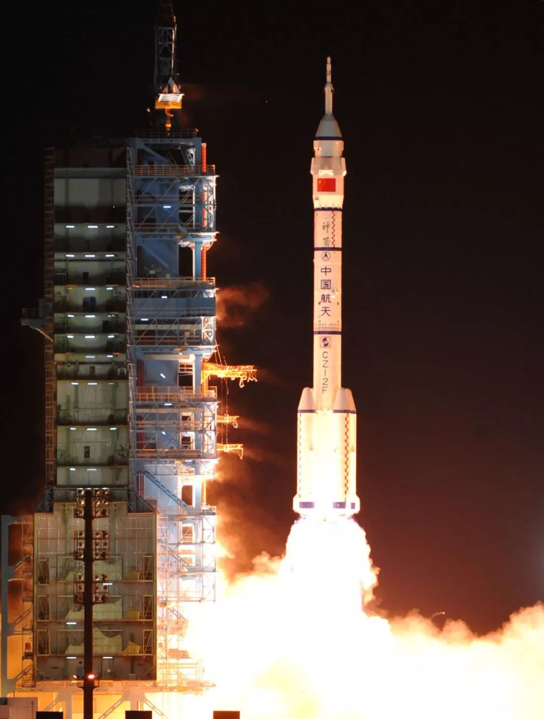
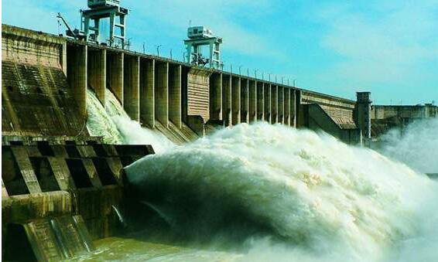
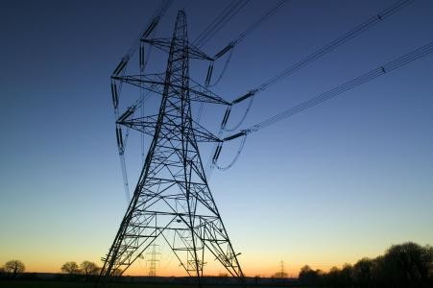
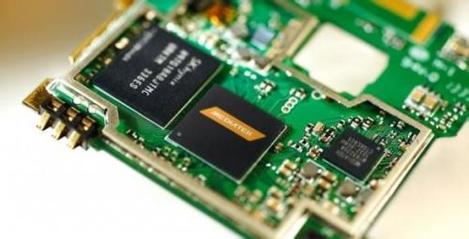
国有经济
我国的国有经济主要涉及哪些领域呢？
涉及保障国家安全的行业；例如国防工业、航天航空行业、造币工业等。
提供公共服务的行业；例如交通、水利设施、环保等。
高新技术和支柱产业；例如石油化工、电子芯片、机械制造、汽车等。
重大基础设施和重要矿产资源的行业；例如电力、通信、煤炭等。
关系国家安全和国民经济命脉的重要行业和关键领域
Notes:
那么国有经济主要涉及哪些领域呢?主要涉及关乎国家安全和国家经济命脉的行业和关键领域；
发展、壮大国有经济，对于提供公共服务、发展重要前瞻性战略性产业、保护生态环境、支持科技进步和保障国家安全等，具有关键作用。
国有经济涉及的领域是关系经济命脉的行业；承担火神山建设的主力是央企，这些材料说明什么？

Slide 8
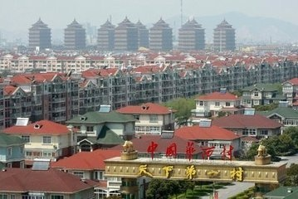
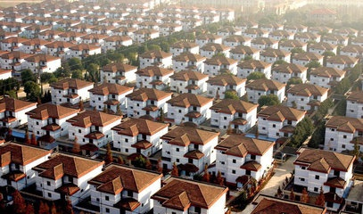
集体经济
华西村建于1961年，华西村位于江苏省江阴市华士镇，改革开放后，以集体经济为主，发展合资、合作联营、股份、私营等多元化、混合型经济，加快了经济发展速度。2010年全村收入超500亿元，每户村民的存款600万元--2000万元。在华西村，村民自家住宅均为300到600平方米的别墅，有1000万到1亿的资产。

Slide 9

混合所有制经济中的国有成分和集体成分
混合所有制经济中的国有成分和集体成分
混合所有制经济：
是指不同所有制性质的投资主体共同出资组建的企业。在混合所有制经济中，国家、集体出资的部分属于公有制经济。
一汽-大众汽车有限公司于1991年2月6日成立，是由中国第一汽车集团有限公司和德国大众汽车股份公司、奥迪汽车股份公司及大众汽车（中国）投资有限公司合资经营的大型乘用车生产企业。

Slide 10

运用你的经验
外资企业是非公有制经济中的外商投集资经济
国有企业是公有制经济中的国有经济
小餐馆
是非公有制经济中的个体经济
我爸爸是国有企业的技术人员，妈妈在外资企业工作。
我爸爸妈妈开了一家小餐馆。
村办企业是公有制经济中的集体经济
伯父的建筑公司是非公有制经济中的私营经济
我爸爸在我伯父的建筑公司里负责项目管理，我妈妈在家乡的村办企业上班。
这些同学的父母的工作单位，哪些属于公有制经济？哪些属于非公有制经济？分别属于什么经济形式？

Slide 11



公有制为主体，多种所有制经济共同发展
《中共中央关于全面深化若干重大问题的决定》指出，国有资本投资运营要服务于国家战略目标，更多投向关系国家安全、国民经济命脉的重要行业和关键领域，重点提供公共服务、发展重要前瞻性战略产业、保护生态环境、支持科技进步、保障国家安全。
某著名私营企业是全球领先的信息与通信技术解决方案供应商。2017年该公司约有18万名员工，业务遍及全球170多个国家和地区，服务全世界三分之一以上的人口。截止2017年底，该企业累计获得专利授权74307件。2017年，实现全球销售收入6036亿元。同比增加15.7%;净利润475亿元。
5.结合上述材料，分析公有制经济和非公有制经济的作用？
1.增加就业
3.促进科技创新
2.提升国际竞争力
4.促进经济增长
据统计全国非公有制经济企业已超过1000万户，个体工商户超过4000万户，对GDP的贡献率超过60%，税收贡献率超过50%

Slide 12

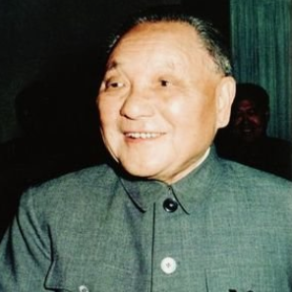
公有制为主体，多种所有制经济共同发展
两个“都是”
公有制经济与非公有制经济地位：
都是社会主义市场经济的重要组成部分，
都是我国经济社会发展的重要基础。
公有制为主体、多种所有制经济共同发展的意义：
促进了生产力的发展、综合国力的增强和人民生活水平的提高，为人民当家作主奠定了坚实的物质基础。
1992年邓小平南巡讲话时有人就问：以公有制为主体，多种所有制经济共同发展，究竟好不好？拿什么来评价？
两个“毫不动摇”
国家政策：
毫不动摇巩固和发展公有制经济，
毫不动摇鼓励、支持、引导非公有制经济发展。

Slide 13

我国的分配制度是什么？
如果把发展成果比作一个“蛋糕”，那么，怎么分蛋糕呢？
按劳分配为主体，多种分配方式并存

Slide 14
按劳分配的决定因素是什么？
按劳分配是由生产资料公有制决定的P76
生产
生产资料所有制
公有制为主体、多种所有制经济共同发展。
分配
分配方式
按劳分配为主体，多种分配方式并存。

Slide 15
1、按劳分配的基本内容和要求分别什么？（P76）
前提：有劳动能力的社会成员必须参加劳动；
标准：在作了必要的扣除后，以劳动者所提供的劳动 (包括劳动数量和质量)为尺度对个人进行分配，多劳多得，少劳少得。
政策：保护劳动所得，增加劳动者劳动报酬
注意：按劳分配只存在于公有制经济中。比如：国有企业、集体企业、国家机关、公有制企事业单位等，其职工的工资、奖金、津贴都属于按劳分配。农民承包土地所得的收入。事业单位的绩效工资等。

Slide 16
2、其他分配制度
让劳动、资本、土地、知识、技术、管理、数据等生产要素参与分配，有市场评价贡献，按贡献决定报酬。此外，在一定条件下，人们还可以取得社会保障收入，获得社会公益事业的帮助。
按生产要素分配
（多种分配方式）
劳动要素
在个体、私营、外贸企业中的劳动者获得的工资、资金津贴等收入
资本要素
私营企业主的税后利润、存款利息、股息或股本转让所得、债券利息等
土地要素
土地、房屋的租金或转让金等
技术要素
技术入股、专利使用、技术转让的收入
管理要素
企业管理人员凭借管理才能和在生产经营中的贡献而参与分配的方式

Slide 17
探究与分享
琦琪的爸爸在一家国有企业上班，每个月工资收入1万多元，年底还有2万元奖金。妈妈是一家私营企业的技术骨干，年收入15万元左右。叔叔在老家经营一个家庭农场，种植有机茶，他还依托农场办起了旅游观光，年收入有20多万元。舅舅单身，重度残疾，每个月享受政府提供的最低生活保障700元。
琦琪几位亲人的收入分别是按哪种分配方式取得的？
爸爸是按劳分配
妈妈是生产要素（技术）分配
叔叔是生产要素（土地、管理）分配
舅舅是靠政府提供的社会保障

Slide 18
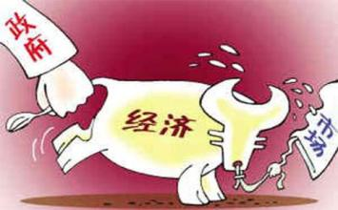
社会主义市场经济体制

Slide 19

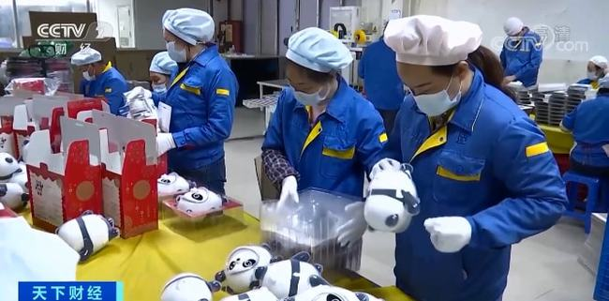
冰墩墩价格暴涨的原因
买家竞争
冬奥期间，需求增大
供不应求
价格上涨
春节歇业，供给不足
思考 ：冰墩墩价格上涨，对生产商有何影响？

Slide 20



冰墩墩吨吨吨式补货
冰墩墩特许生产商：加紧生产，提前复工。2月20日，天猫旗舰店一百万只冰墩墩到货！
加大生产，投入市场，货源充足
供大于求
价格下降
卖家竞争
思考 ：冰墩墩价格下降，对生产商有何影响？

Slide 21

揭秘冰墩墩的奇妙旅行
价格上涨
扩大生产
供过于求
价格 机制
竞争 机制
买家竞争
供求 机制
卖家竞争
供不应求
缩小生产
价格下降
市场机制就像一只“看不见的手”，在资源配置中起决定性作用。

Slide 22
市场经济体制 P76
1、含义
市场在资源配置中起决定性作用的经济体制
2、调节方式
价格、供求、竞争等机制来调节
3、特点
市场机制就像一只“看不见的手”，在资源配置中起决定性作用。

Slide 23

社会主义市场经济体制的特点和优势？（作用） P77
1.把社会主义制度和市场经济有机结合起来
2.充分发挥市场在资源配置中的决定性作用
3.更好发挥政府作用，进行科学宏观调控
4.激发市场主体的活力，为人民对美好生活的需求提供保障

Slide 24
课堂小结
国有经济（含义、地位）
公有制经济
集体经济（含义）
一、公有制为主体，多种所有制经济共同发展
个体经济
非公有制经济
私营经济
基本
经济
制度
地位、作用、国家态度
按劳分配的基本内容
二、按劳分配为主体，多种分配方式并存
按生产要素
多种分配方式
社会保障收入、社会公益事业的帮助
市场经济含义
三、社会主义市场经济体制
特点及优势

Slide 25
随堂练习
1、中央经济工作会议提出，要加快国资国企改革，推动国有资本布局优化调整。对于国有经济，下列认识正确的是（ ）
A.国有经济是我国国民经济的主导力量
B.国有经济的生产资料归部分劳动者所有
C.国有经济是国民经济发展的唯一动力
D.国有经济是我国基本经济制度的基础
2、“人间烟火气，最抚凡人心”。以个体经济为主的地摊经济成为疫情后拉动经济复苏、缓解就业压力、维护社会稳定的助推器。这说明，我国非公有制经济是（ ）
A.国民经济的主导力量 B.经济发展的重要基础
C.社会主义经济的主体 D.基本经济制度的基础
A
全体劳动者所有
主导力量
公有制 P5
B
国有经济
公有制
公有制

Slide 26

B
3、对下面的漫画的理解不正确的是（ ）
A.我国坚持公有制为主体、多种所有制经济共同发展
B.国有经济和民营经济在国民经济中具有相同的地位和作用
C.在我国，公有制经济与非公有制经济都是社会主义市场经济的重要组成部分
D.我国鼓励、支持、引导非公有制经济发展，激发非公有制经济活力和创造力
4、下列收入中不属于按生产要素分配的是（ ）
A.科技工作者提供新技术而获得的收入
B.公民在股票交易中的收入
C.企业员工的年薪
D.公办学校教师的工资
国有经济是主导力量
D
按劳分配

Slide 27
5、在市场经济条件下，资源的优化配置，主要是通过 来实现的。（ ）
A.价格、供求、竞争等机制
B.计划经济
C.国家宏观调控
D.国家行政命令
6、2020中国企业500强榜单显示：国有企业265家，占比53%；民营企业235家，占比47%。中国石油化工集团有限公司、国家电网有限公司、中国石油天然气集团有限公司位列榜单全三名。这说明（ ）
①国有经济是国民经济的主导力量
②集体经济对于实现共同富裕具有重要作用
③公有制经济与非公有制经济都是社会主义市场经济的重要组成部分
④公有制经济与非公有制经济都是我国经济社会发展的重要基础
A.①②③ B.①②④ C.①③④ D.②③④
A
C

